Slide 1
Муниципальное образовательное дошкольное учреждение «Детский сад №146»
Лучшая мультимедийная презентация опыта работы по сотрудничеству с семьей в дошкольной образовательной организации:
«Палочки от мороженного как форма взаимодействия с родителями в ДОУ».
Выполнили: Лещенко Марина Сергеевна,
воспитатель
Волчукова Елена Валерьевна,
воспитатель
Барнаул 2024г.

Slide 2
“Только вместе с родителями, общими усилиями, педагоги могут дать детям большое человеческое счастье”. В.А.Сухомлинский
Одна из важнейших задач педагога в рамках реализации ФГОС дошкольного образования -создание единого образовательного пространства: «Детский сад – семья».
Общение педагогов с родителями (законными представителями) воспитанников всегда было и остается актуальным вопросом. Одна из сторон этого вопроса – поиск рациональных путей взаимодействия.
В связи с этим меняется позиция детского сада в работе с семьей, возникает необходимость активного включения родителей в жизнь ДОУ.
Но как заинтересовать современных родителей в совместной работе?
Одним из путей решения данного вопроса является: поиск новых форм взаимодействия с семьями воспитанников.
На сегодня многие традиционные формы работы с семьей утратили свою ценность, применение их не приносит положительных результатов.
Опыт показывает, что при всем разнообразии используемых форм взаимодействия с родителями, особой популярностью пользуются нетрадиционные формы работы из бросового материала.

Slide 3
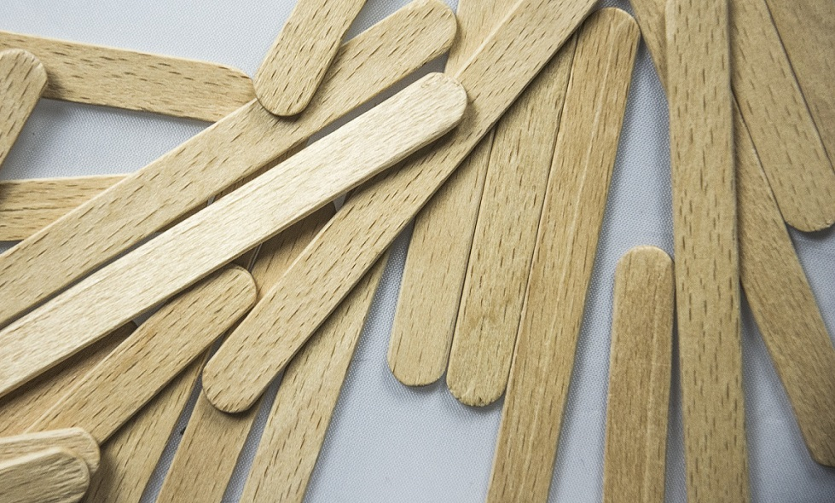
.
Что такое ненужные вещи? У всех они разные. Баночки и тюбики от шампуня, от клея и ватных палочек, сломанные заколки, сережки, бусы, браслеты, сломанные фигурки и др., а также коробки от техники и синтетический пенопласт (из этих самых коробок) бумага газетная, тряпки и многое другое - все это мы обычно выкидываем. Но мы обратили внимание на множественное количество палочек от мороженого, которые без дела лежали дома.

Slide 4
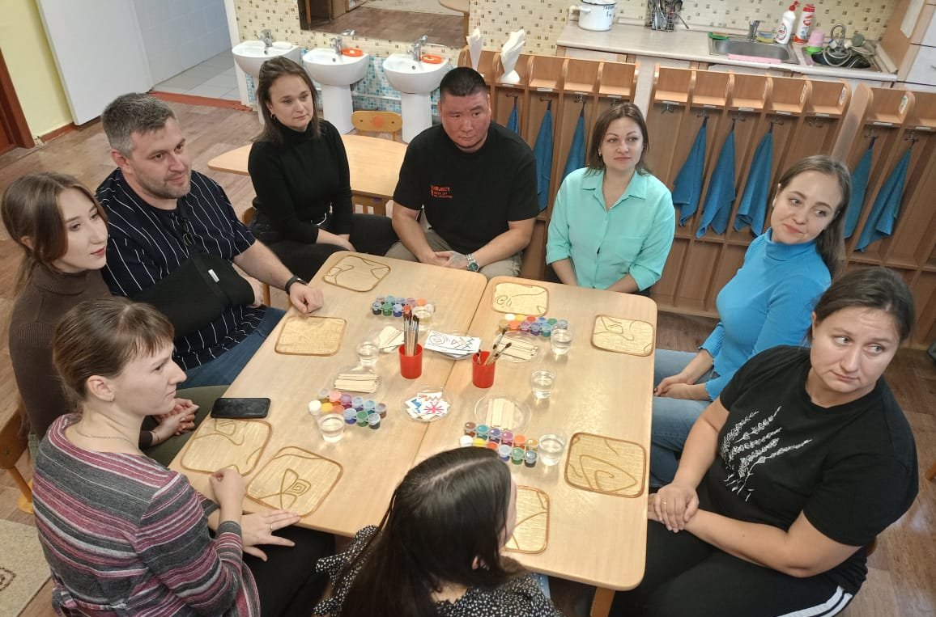
.
Использование палочек от мороженого как формы взаимодействия с семьёй может включать:
Мастер-классы. Например, по изготовлению поделок или развивающих игр с палочками от мороженого. Это позволяет установить взаимопонимание между педагогами и родителями, обменяться эмоциями, знаниями и опытом.

Slide 5
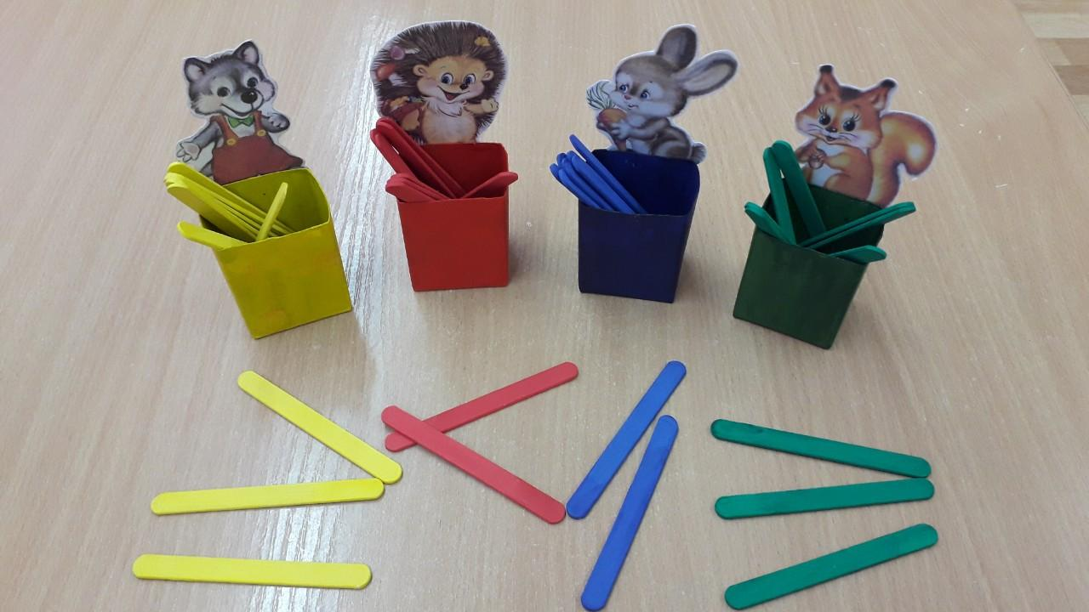
Распространение пособия «Палочки-выручалочки». Родители могут брать его домой и играть вместе с детьми, советоваться и делиться своими творческими идеями. Некоторые идеи развивающих игр с палочками от мороженого: Сортировка по цветам. Для этого нужно подготовить подставки под палочки и ёмкости, которые по цвету соответствуют окрасу палочек. В каждую подставку ребёнку нужно собрать один определённый цвет.

Slide 6
Выкладывание картинок по шаблону. Образцы можно распечатать самостоятельно или взять картинки из детских книг или игр. Цель детей — воссоздать подобное по образцу.

Slide 7
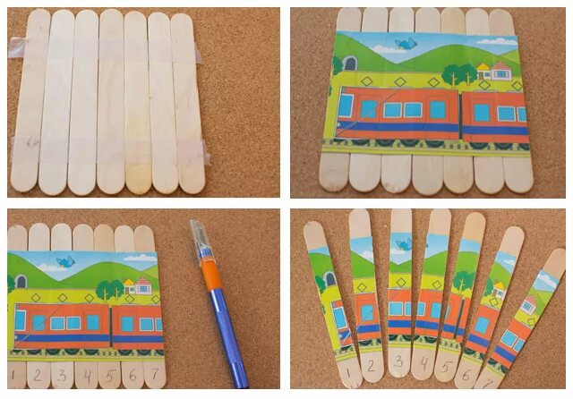
.
Пазлы. Картинку переносят на несколько деревянных палочек, её можно приклеить или нарисовать самостоятельно. Затем палочки разделяют и перемешивают. Задача ребёнка — собрать целостное изображение.

Slide 8
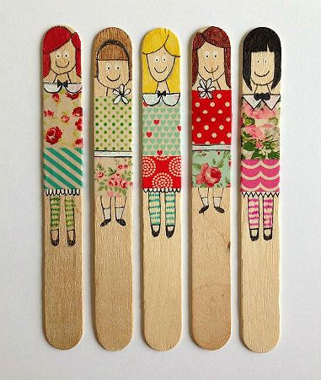
Кукольный театр. Из палочек от мороженого можно сделать кукол, нарисовав им лица фломастерами, а одежду сделать из разноцветного скотча, цветной бумаги или фантиков от конфет.

Slide 9
Конструктор. Из палочек можно складывать различные фигуры и предметы. Чтобы элементы не распадались, на их концы приклеивают липучки.

Slide 10
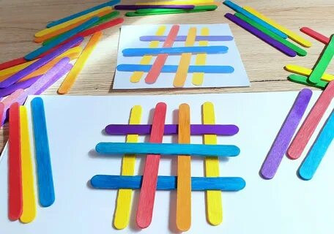
.
Мастер класс по изготовлению игры «Палочка-развивалочка».
Дидактическая задача данной игры:
Обучение детей навыку соединения палочек с соседними таким образом, чтобы вместе они составили общую картину по образцу.
Характеристика игрового пособия:
дидактическая игра изготовлена из деревянных палочек от мороженного, раскрашенных в разные цвета, шаблонов с изображением определенных фигур.
Методическая ценность игры:
Дидактическая игра "Палочки-развивалочка" развивает восприятие целого, воображение, мелкую моторику, координацию движений, наглядно-образное мышление и расширяет знания об окружающем мире.
Чтобы получить результат в этой игре, необходимо сопоставлять детали по цвету, форме, линиям. В процессе этого развивается восприятие, логическое и наглядно-образное мышление.

Slide 11
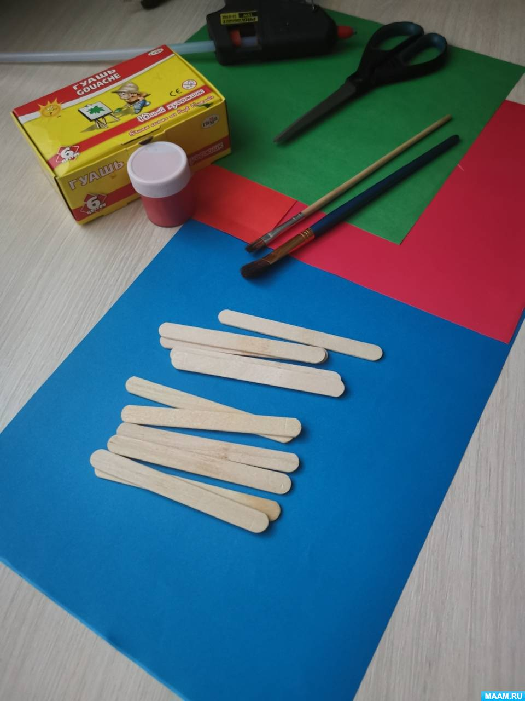
.
Чтобы получить результат в этой игре, необходимо сопоставлять детали по цвету, форме, линиям. В процессе этого развивается восприятие, логическое и наглядно-образное мышление.
Для изготовления игры нам понадобились палочки от мороженого (краски, кисточка), образцы фигур.

Slide 12
Этапы работы: Берём палочки такое количество, из какого собрана фигура на картинке. раскрашиваем в разные цвета, ждём пока краска высохнет.

Slide 13
Родители очень увлеченно участвовали в процессе изготовления палочек.

Slide 14
Результативность Изучены игровые технологии в обучении детей дошкольного возраста, разработана система использования развивающих игр, разработанный материал использован в ДОО, в свободной и индивидуальной деятельности с детьми дошкольного возраста.

Slide 15
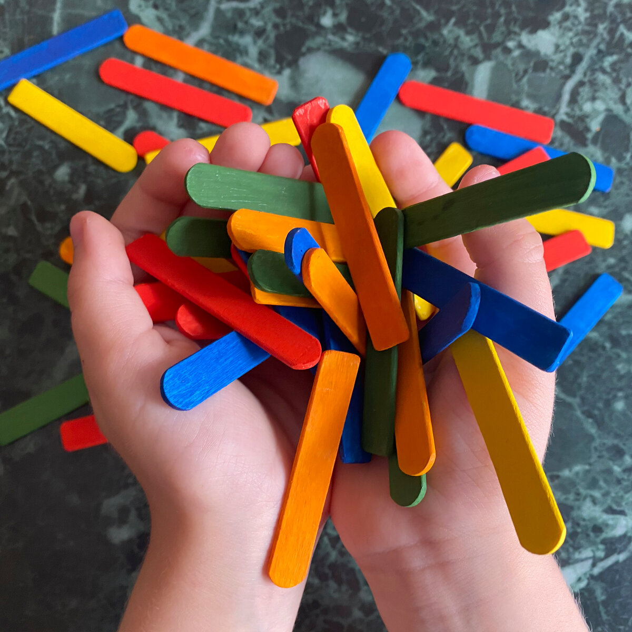
.
Изготовив игру родители убедились в том, что в результате использования данной развивающей игры происходит не только развитие интеллектуальных и творческих способностей ребёнка, но и мелкой моторики руки, усидчивости, умению доводить начатое дело до конца.

Slide 16
.
Спасибо за внимание!

